Slide 1


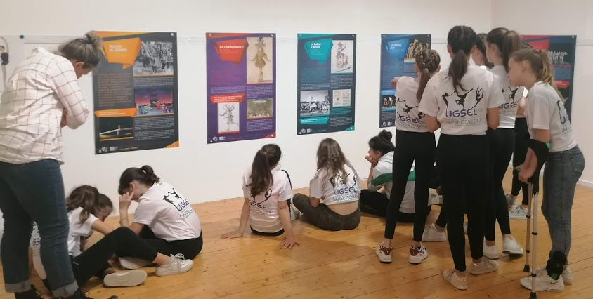
Introduction
Formation Jeune Officiel DANSE
Commission Technique Nationale DANSE 2024
Notes:
1

Slide 2


Organisation de la formation sur deux journées J1 et J2
Notes:
2

Slide 3
J1 = Journée 1 = La composition au service du propos
J2 = Journée 2 = L’interprétation
Notes:
3

Slide 4
Sur chaque journée
Apport théorique
Test de validation de Niveau
Notes:
En mode Diaporama, sélectionnez les flèches pour visiter les liens.
4

Slide 5
Thème : Composition au service du propos
Cette formation J1 pourra valider un niveau Comité.
Cette formation pourra valider un niveau Territoire, uniquement si la J2 a été validée, lors d’un jugement d’un spectacle de niveau territoire en présentiel.
J1 = Journée 1 - LA COMPOSITION
Notes:
5

Slide 6
Thème : L’Interprétation.
Cette formation J2 pourra valider un niveau Comité.
Cette formation pourra valider un niveau Territoire, uniquement si la J1 a été validée, lors d’un jugement d’un spectacle de niveau territoire en présentiel.
J2 = Journée 2 - L’INTERPRETATION
Notes:
6

Slide 7
Niveau National
Suite à une validation de niveau Territoire les élèves pourront être convoqués pour une validation de niveau nationale.
A l’issue de cette validation, les élèves admissibles pourront juger sur un championnat national et ainsi valider le niveau national.
Aucun niveau national ne sera accordé en virtuel.
Notes:
En mode Diaporama, sélectionnez les flèches pour visiter les liens.
7

Slide 8
